Slide 1
Огнеметы
Выполнил ученик 11-Б класса: Пташний Евгений

Slide 2
Что такое огнемет?
Огнемёт — оружие, поражающее цель огнесмесью (горящим веществом, обжигающим или поджигающим цель). Существуют также сельскохозяйственные огнемёты (газовые горелки), применяемые для уничтожения сорняков и вредителей.
Прообразом огнемёта можно считать знаменитый «греческий огонь» — древнее оружие, при помощи которого византийцы, в частности, поджигали суда противника в морских сражениях.

Slide 3
Классификация
По принципу действия огнемёты подразделяются на :
струйные (отдельной разновидностью которых являются фугасные),
капсульно-струйные,
капсульные.
Струйные огнемёты подразделяются на ранцевые и тяжёлые

Slide 4
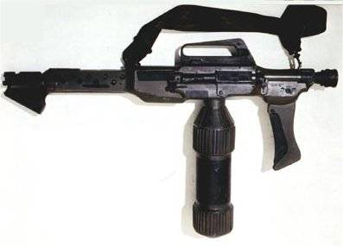
Струйные огнеметы
Огнемёты современного типа появились в начале XX века. Первый ранцевый огнемёт создал немецкий учёный Рихард Фидлер в 1901 году.
К началу Второй мировой войны огнемёты состояли на вооружении большинства развитых стран. В химических войсках РККА ранцевыми огнемётами вооружались инженерно-штурмовые части РВГК. Танковыми огнемётами оснащались машины на базе Т-26, Т-34, КВ (в СССР они назывались «химическими танками»).
Ранцевые огнемёты имели весьма посредственную дальность стрельбы: огнесмесь выбрасывалась из них под воздействием сжатого воздуха. Однако к началу Второй мировой войны были разработаны мощные фугасные огнемёты, в которых требуемое давление создавалось путём взрыва пороховой шашки.

Slide 5
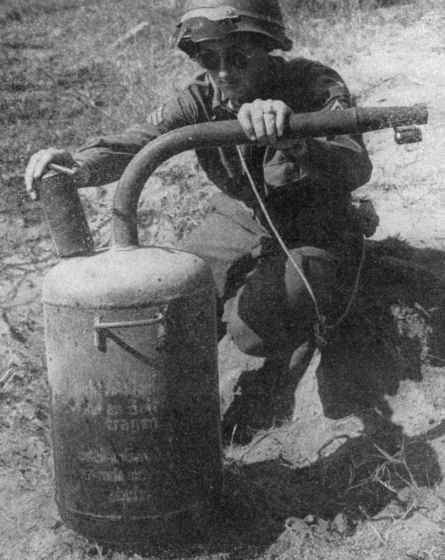
Фугасные огнеметы
Фугасный (пороховой) огнемёт — разновидность струйного огнемёта, принцип действия которой основан на метании зажигательной смеси не за счёт давления сжатого воздуха, подаваемого из баллона образующихся при подрыве специального метательного заряда; в свою очередь, фугасные огнемёты подразделяются на поршневые и безпоршневые.
По сравнению со струйным огнемётом с традиционным принципом действия фугасный огнемёт характеризуется более высоким давлением в резервуаре и, как следствие, более высокой начальной скоростью выталкиваемой огнесмеси и значительно большей эффективной дальностью действия; это стало причиной того, что принцип использования пороховых газов стал преобладающим в конструкции струйных огнемётов.

Slide 6
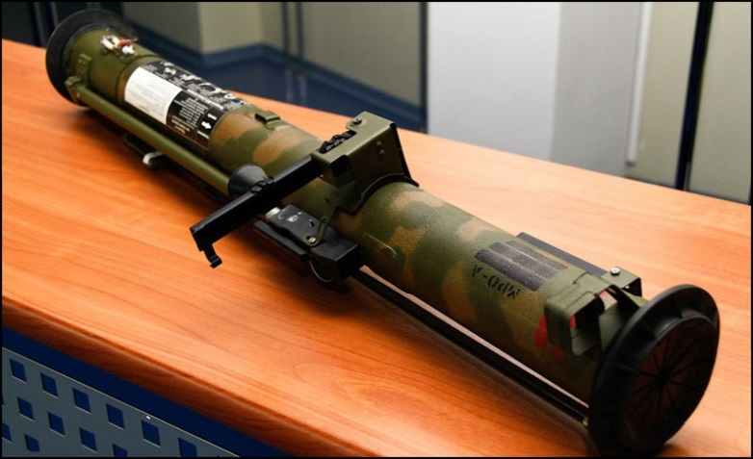
Реактивные огнемёты
Проблемой «классического» огнемёта является
незначительная дальность эффективной стрельбы: 50-200 метров. Причины следующие: во-первых, горючая смесь воспламеняется в момент её выброса наружу. В полёте она горит и рассеивается. Таким образом, далеко не вся жидкость достигает цели. Во-вторых, из-за технических и физических ограничений невозможно бесконечно увеличивать рабочее давление.
Решение было найдено в виде реактивного огнемёта. При такой схеме огнесмесь покидает пусковую установку в специальном снаряде. Жидкость воспламеняется, когда снаряд проходит рядом с целью (как правило, над ней). Примеры реактивных огнемётов — советские РПО «Рысь» и РПО-А «Шмель», а также российские МРО-А и «Варна-С». На вооружении российской армии стоит уникальный тяжёлый реактивный огнемёт ТОС-1 «Буратино» на гусеничном ходу.
В современных РПО в качестве огнесмеси применяются как зажигательные, так и термобарические составы.

Slide 7
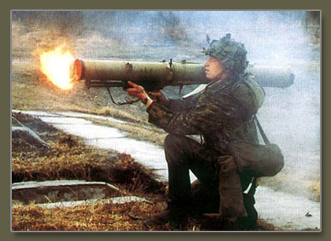
Реактивный пехотный огнемет «Рысь»
РПО «Рысь» (Реактивный Пехотный Огнемет «Рысь»)
предназначен для поражения укрытых огневых точек
противника, его легкобронированной и автомобильной техники, а также уничтожения живой силы противника, создания очагов пожаров.
Разработан в 1972–74 годах в Конструкторском бюро Приборостроения города Тулы (КБП) и в 1975 году был принят на вооружение Советской армии.
Пуск капсулы производится от электрического импульса, образующегося при срабатывании электрического механизма, расположенного в пистолетной рукоятке. При выстреле пламя от запала передается по огнепроводной трубке и воспламеняет реактивный двигатель, заряд которого полностью сгорает, а корпус отделялся от капсулы, во время движения выстрела по стволу. На траектории полет капсулы стабилизируется хвостовым оперением, которое предает вращение относительно продольной оси капсулы. В конце 80х годов РПО «Рысь» был заменен в войсках на более совершенный РПО-А «Шмель».

Slide 8
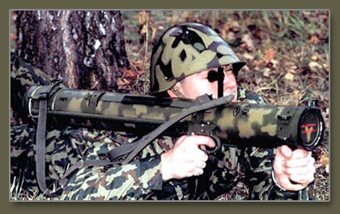
Реактивный пехотный огнемет «Шмель»
Реактивный пехотный огнемет «Шмель»
является безотдачным оружием одноразового
применения и имеет три типа выстрелов:
РПО-А с термобарическим
РПО-З с зажигательным
РПО-Д с дымовым снаряжением.
Высокая точность, кучность стрельбы и безотдачность достигнуты за счет применения оригинальной схемы запуска с разделением в канале ствола (контейнера) двигателя и боевой части.
В огнемете «Шмель» пороховой двигатель соединен с капсулой и стволом-контейнером связями, которые при выстреле разрушаются пороховыми газами, истекающими из двигателя вперед — в полость между двигателем и капсулой и назад — наружу.
Пороховые газы, истекающие вперед, своим давлением ускоряют капсулу на длине ствола-контейнера, а назад — реактивной тягой удерживают двигатель от перемещений при выстреле.

Slide 9
Огнеметный танк
Огнемётный танк — танк, или, реже, другая броневая машина, чьим основным вооружением является огнемёт. Его основное назначение — поддержка пехоты при штурмеукреплённых позиций противника. Как правило, огнемётный танк создаётся на основе серийных танков путём установки огнемёта на месте основного или вспомогательного вооружения (в отличие от боевой машины огнемётчиков, где огнемёт является вооружением команды огнемётчиков, а не самой машины).
Относится к танкам особого назначения или специальным танкам.
Первые опыты с установкой огнемётов на танки производились в годы Первой мировой войны, но широкое распространение огнемётные танки получили только к 1930-м годам. Они активно использовались во Второй мировой войне, а также в послевоенные десятилетия. К концу XX века огнемётные танки в основном были сняты с вооружения.

Slide 10
